Slide 1

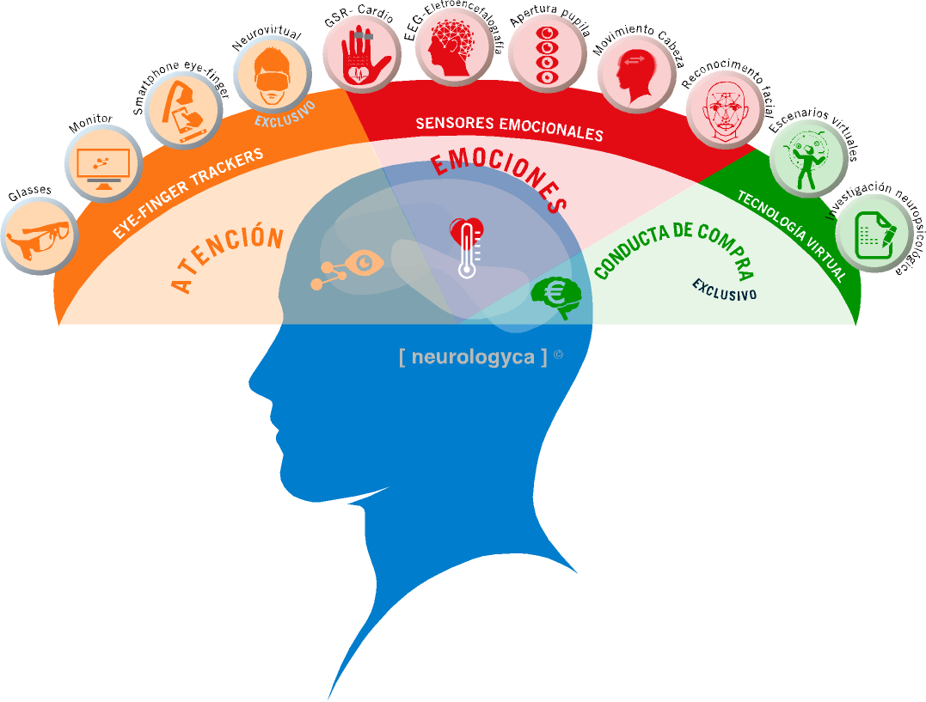
DEPARTAMENTO DE CIENCIAS ECONÓMICAS,
ADMINISTRATIVAS Y DE COMERCIO
TESIS PRESENTADA COMO REQUISITO PREVIOA LA OBTENCIÓN DEL TÍTULO DE INGENIERA EN MERCADOTECNIA
“INCIDENCIA DEL NEUROMARKETING EN LA PERCEPCION DE LA POBLACIÓN QUE REQUIERE DE LOS SERVICIOS DE LA GESTIÓN MUNICIPAL DEL GAD DEL CANTÓN MEJÍA”
Autora:
Tipán Erika

Slide 2
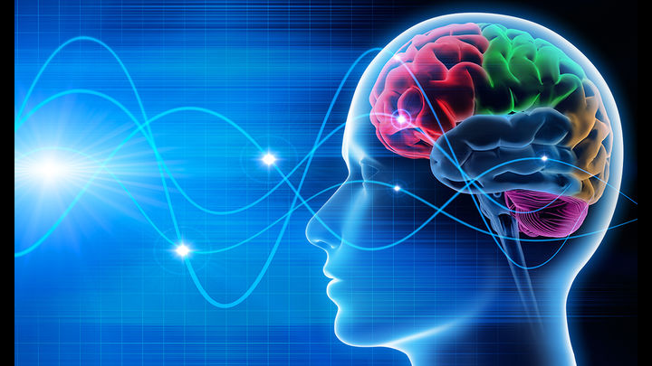

CAPÍTULO I
MARCO TEÓRICO
“una ciencia que investiga que zonas del cerebro están involucradas en cada comportamiento del cliente ” (Ferrer, 2009)
“la decisión final la toma el cerebro decisivo y que actúa en consideración de las emociones” (Morin , 2006).
NEUROMARKETING

Slide 3
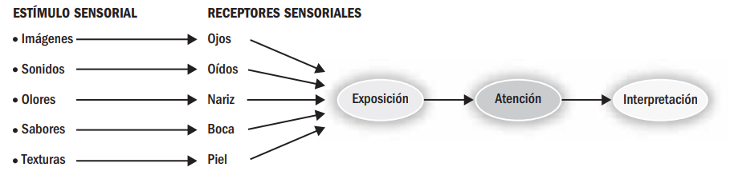
CAPÍTULO I
PERCEPCIÓN
“es el proceso por medio del cual la gente selecciona, organiza e interpreta sensaciones” (Solomon 2008)
“es el proceso por el que un individuo elige, organiza e interpreta la información que recibe para hacerse una imagen coherente del mundo” (Kotler, 2012)
MARCO TEÓRICO

Slide 4


CAPÍTULO II
FASE CUALITATIVA
Población
Usuarios asiduos de los servicios del GAD Municipal del Cantón Mejía.
Muestra
Usuarios asiduos de las parroquias urbanas y rurales del Cantón Mejía que utilizan los servicios ofertados por municipalidad.
Marco Muestral
Listado de la parroquia de Machachi de los usuarios asiduos de los servicios de la municipalidad del Cantón Mejía
Unidad Muestral
Municipalidad del Cantón Mejía
Unidad de Análisis
Encuesta y observación
Unidad de Observación
Direcciones de la municipalidad del Cantón Mejía

Slide 5
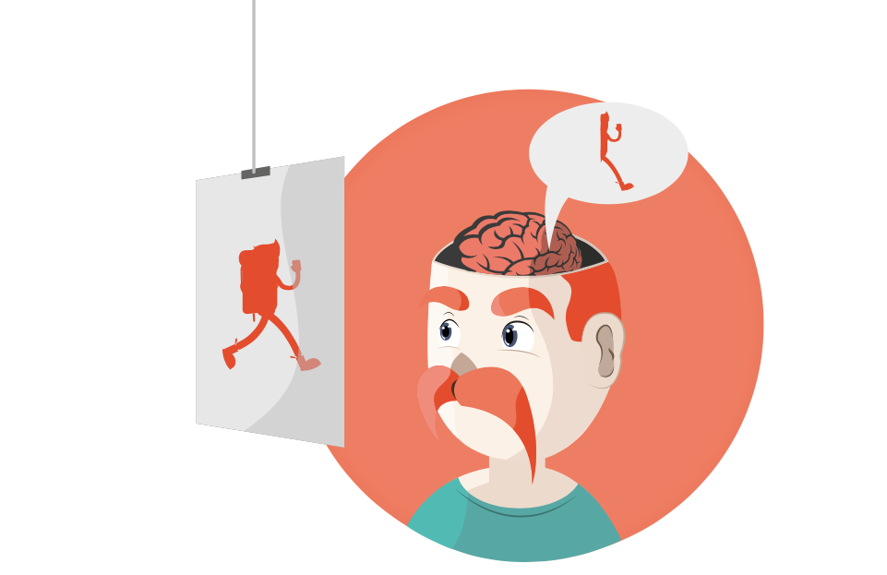
DEFINICIÓN DEL PROBLEMA
NECESIDAD
PROPÓSITO
Conocer cómo influye el Neuromarketing en los usuarios de los servicios de la gestión del GAD; para poder establecer estrategias
JUSTIFICACIÓN E IMPORTANCIA
El municipio es la sociedad política del Estado, cuya finalidad es el bien común.
El 99% de nuestras decisiones no las toma nuestra razón, sino el instinto
A través de esta investigación queremos conocer cuáles son los estímulos sensoriales o emocionales que conllevan a los usuarios a tener diferentes comportamientos
Identificar cómo el neuromarketing influye en el comportamiento de los usuarios del GAD Municipal del Cantón Mejía
FASE CUALITATIVA

Slide 6
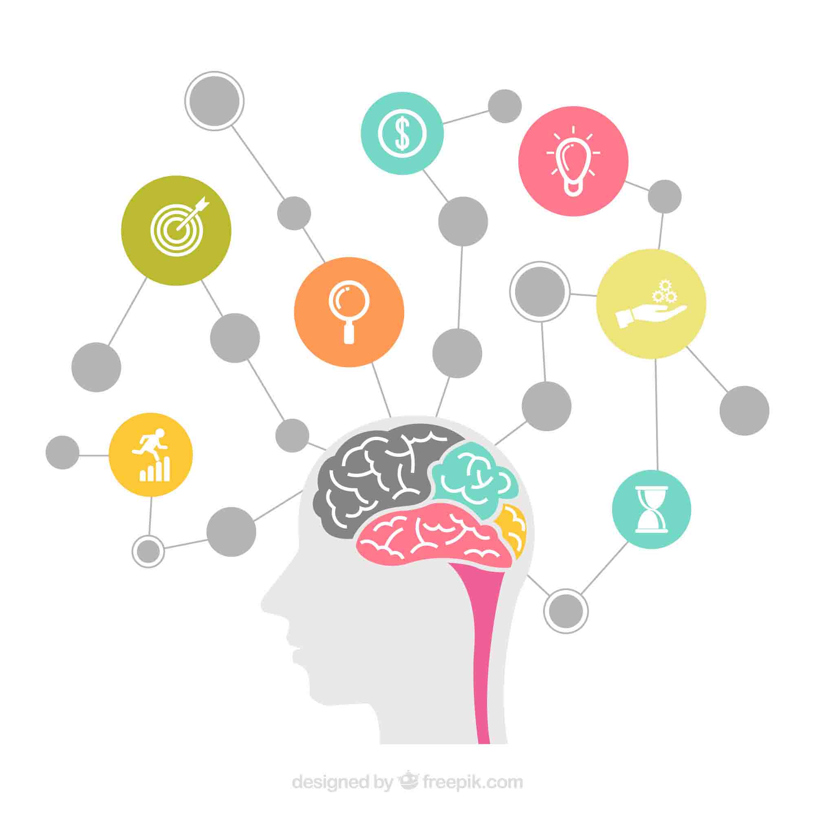
FASE CUALITATIVA
Objetivo General
Objetivos Específicos
Hipótesis
Ética del Investigador
Determinar los estímulos que presentan los usuarios al momento de realizar pagos por los diferentes servicios en las instalaciones del GAD Municipal del Cantón Mejía.
Identificar la frecuencia de concurrencia de los usuarios a los servicios del GAD Municipal del Cantón Mejía.
Determinar los motivos porque utiliza los servicios del GAD Municipal del Cantón Mejía.
Conocer los factores que influyen en la calidad percibida y en la satisfacción de los usuarios de la municipalidad.
H_{1:} Influye el neuromarketing en comportamiento de los usuarios.
Responsabilidad, transparencia.
H_{2:} Que impacto genera el neuromarketing en la percepción de los usuarios

Slide 7

FASE METODOLÓGICA
Tipo de investigación
Investigación descriptiva
Encuesta y observación
Tipos de información y técnicas de investigación científica
Información secundaria obtenida de papers, artículos de revista, libros, documentos virtuales
Técnicas de muestreo
Muestreo aleatorio simple

Slide 8
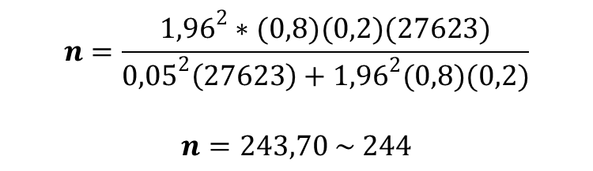
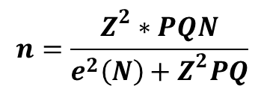
TAMAÑO DE LA MUESTRA
 | Datos
U | Universo: 27623 (Población parroquia de Machachi)
e | Error de estimación: 0,05
P | Probabilidad a favor: 0,8
Q | Probabilidad en contra: 0,2
Z | Nivel de confianza:1,96
$$n=\frac{Z^{2}∗PQN}{e^{2}\left(N\right)+Z^{2}PQ}$$
$$n=\frac{{1,96}^{2}∗(0,8)(0,2)(27623)}{{0,05}^{2}\left(27623\right)+{1,96}^{2}(0,8)(0,2)}$$
$$n=243,70 \sim 244$$

Slide 9
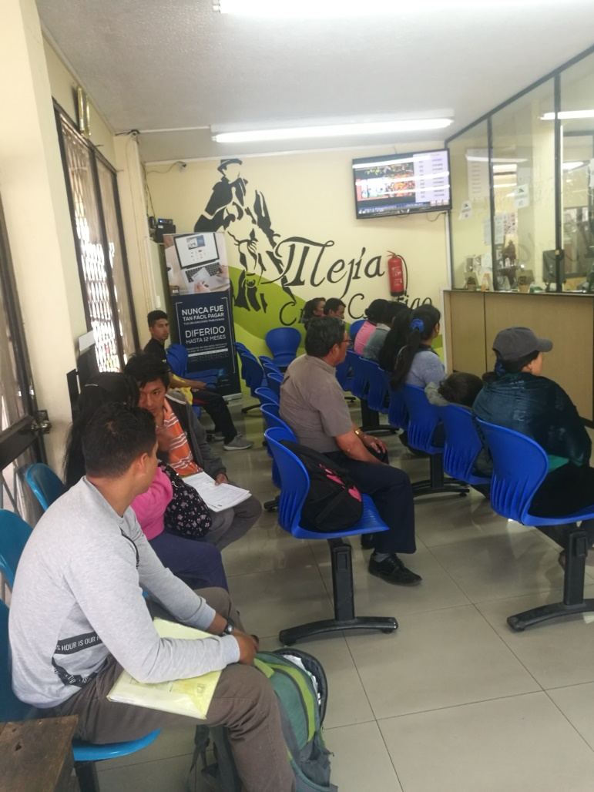
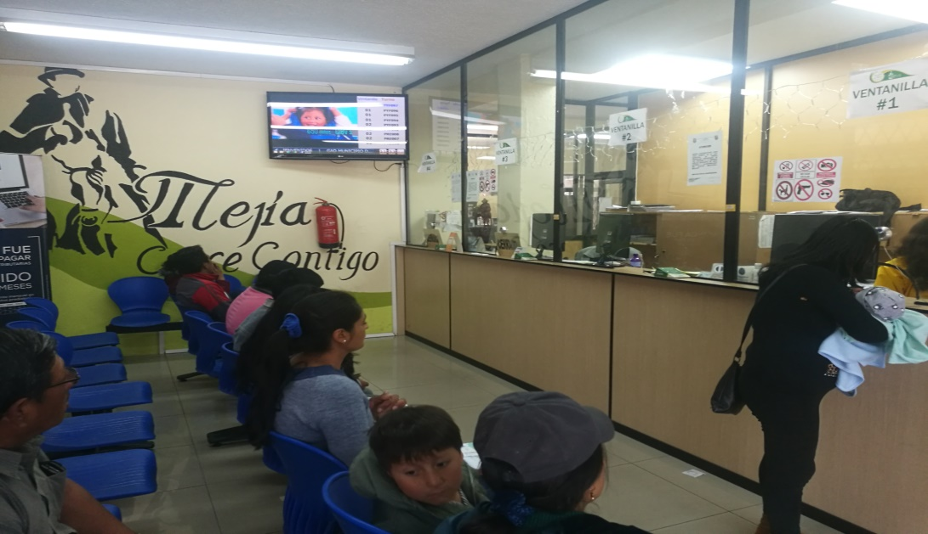
Trabajo de Campo
La presente investigación se ha realizado en la parroquia de Machachi, Cantón Mejía, la autora de la investigación es la encargada de realizar el trabajo de campo que consta de 244 encuestas dirigidas a la población del Cantón Mejía que asiste a las diferentes dependencias de la Municipalidad.

Slide 10
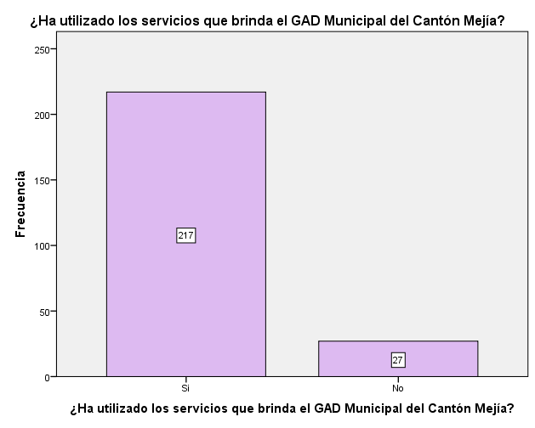
ANÁLISIS UNIVARIADO
¿Ha utilizado los servicios que brinda el GAD Municipal del Cantón Mejía?
Se puede observar que el mayor porcentaje superando el 88,9% si han utilizado los servicios en las distintas dependencias del GAD Municipal del Cantón Mejía
Distrito Metropolitano de Quito nos menciona que su cobertura es de 93,05% en los servicios que brinda la municipalidad

Slide 11
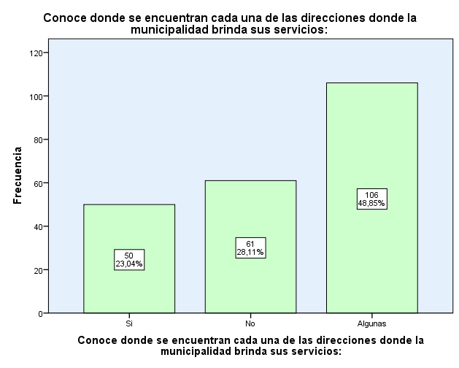
Conoce donde se encuentran cada una de las direcciones donde la municipalidad brinda sus servicios
La Alcaldía de Quito menciona que se pretende “extender los distintos canales de servicios municipales existentes, hacia la población con dificultad de acceso a información, por situación geográfica o desconocimiento”
ANÁLISIS UNIVARIADO

Slide 12
¿A qué direcciones son a las que acude con mayor frecuencia para solucionar sus requerimientos?
La Alcaldía de Quito menciona que “cuenta con Balcones de Servicio ubicados en cada una de las Administraciones Zonales del DMQ, (…) su afán es servir a la comunidad y mejorar la atención brindada al ciudadano”
ANÁLISIS UNIVARIADO
Satisfacción de los usuarios
Servicios accesibles

Slide 13
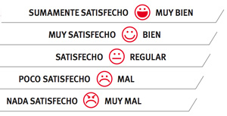
ANÁLISIS BIVARIADO
    CROSSTABS
Al realizar el cruce de las variables A “ha utilizado los servicios que brinda el GAD Municipal del Cantón Mejía” y B “como considera que es la atención y el trato que le brindan los funcionarios municipales”
Se puede observar que su mayor contingencia de 98 es que si han utilizado los servicios y su atención es regular
Falta capacitación en atención al cliente y normas de trato
Notes:
“la forma de evidenciar que existe asociación y relación entre variables nominales del valor con mayor contingencia”

Slide 14
ANÁLISIS BIVARIADO
    ANOVA
2,5%
0,025
Zona de rechazo
Nivel de significancia
2,5%
0,025
Zona de rechazo
Nivel de significancia
95%
0,95
Zona de aceptación
Nivel de confianza
0,000
Hipótesis
  H_{o:} Si A y B es > 5% rechazo
  H_{1:} Si A y B es < 5% acepto
relación atención y el trato
A “los pagos que usted ha realizado por impuesto predial, agua potable, uso de suelo entre otros, están dentro de lo que pagaba en años anteriores” y B “como considera que es la atención y el trato que le brindan los funcionarios municipales”
Medidas o estrategias para que los funcionarios en el área de recaudación de impuestos de un mejor trato a los usuarios, por consiguiente acepto mi hipótesis alternativa por lo que cae en la zona de aceptación.
Notes:
es la comparación y relación entre dos variables de estudio con respecto a su promedio.

Slide 15
ANÁLISIS BIVARIADO
    CORRELACIÓN
Rangos de correlación
0,00 a 0,19 = No existe correlación
0,20 a 0,39 = Baja correlación
0,50 a 0,79 = Mediana correlación
0,80 a 1,00 = Alta correlación
FALTA aplicación del neuromarketing en los sentidos de la vista y el oído
Atención al cliente
Notes:
que es la asociación entre dos variables de estudio que mide su alta, mediana o baja correlación.

Slide 16
ANÁLISIS BIVARIADO
    CHI CUADRADO
B Y C
A
zona de aceptación
Hipótesis
H_{o:} Si A , B y C es > 5% rechazo
H_{1:} Si A , B y C es < 5% acepto
Capacitar de manera urgente al servidor público de las diferentes direcciones del GADMCM para que den un trato adecuado y eficiente al usuario
zona de rechazo
El Municipio debe tomar estrategias oportunas para que las in quietudes sean tomadas en cuenta
Atención y trato al cliente
Notes:
es la relación y asociación entre dos variables de estudio de preferencia tres con respecto a su promedio de los datos observados frente a los datos esperados

Slide 17
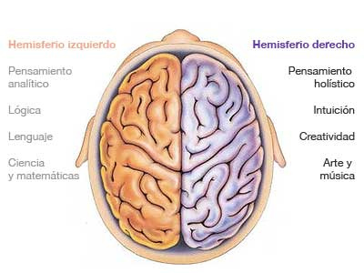
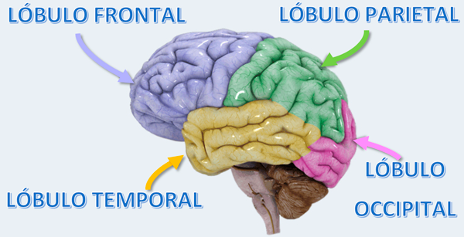
ESTUDIO TÉCNICO
CAPÍTULO III
Lóbulos de los Hemisferios Cerebrales
Lóbulo Occipital
Lóbulo Temporal
Lóbulo Parietal
Lóbulo Frontal
Zonas de procesamiento visual
Zonas de procesamiento del sonido, comprensión del habla y memoria
Zonas de procesamiento del movimiento
Zona de los pensamientos y emociones
Notes:
En la presente investigación los sentidos que tienen mayor preeminencia es la vista y el oído los cuales son los órganos principales del proceso perceptual que intervienen en la atención y trato al usuario de un servicio
Lo que evidencia que la forma de trato que da el empleado al usuario del Cantón Mejía manifiesta en el GAD Municipal un comportamiento del neuromarketing observando en la forma de manifestar las necesidades de los usuarios

Slide 18
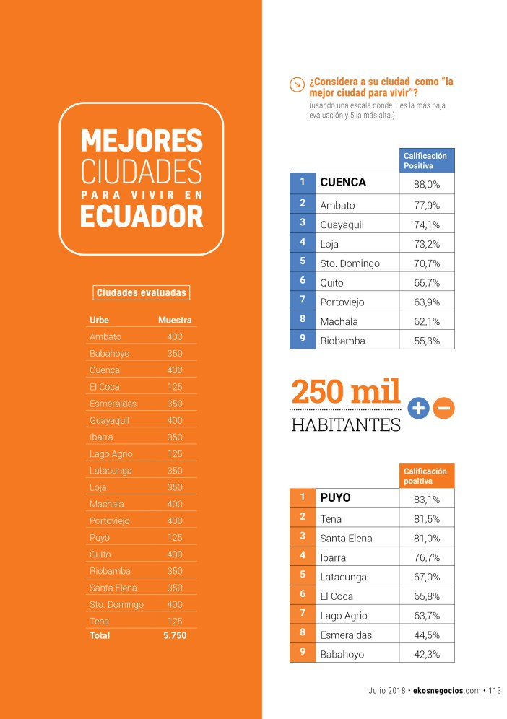
ESTRATEGIA
CAPÍTULO IV
Si es el caso el presente estudio se podrá utilizar la estrategia de seguidor para el GAD del Cantón Mejía tomando como modelo el GAD de la Municipalidad de Ambato
Estrategia de seguidor
No son los primeros.
Determina un comportamiento de seguimiento al lider (mejorar).
No disputan el primer lugar pero se abastece de lo mejor del líder.
Determina avances de proyectos.
Ejecuta cuando tiene la capacidad de producción
Notes:
Ambato es la segunda mejor ciudad para vivir, así lo afirma un estudio realizado por la revista Ekos en su edición del mes de julio de 2018 (ver figura 29), servicios básicos, saneamiento, luz, agua potable, aseo de la ciudad, infraestructura, vialidad, espacios verdes y la calidez de su gente hicieron que la Tierrita Linda se ubique en esta posición, superando a Guayaquil, Quito y Loja.

Slide 19
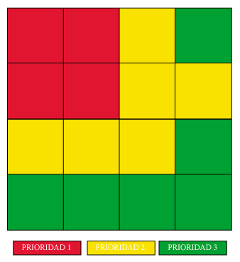
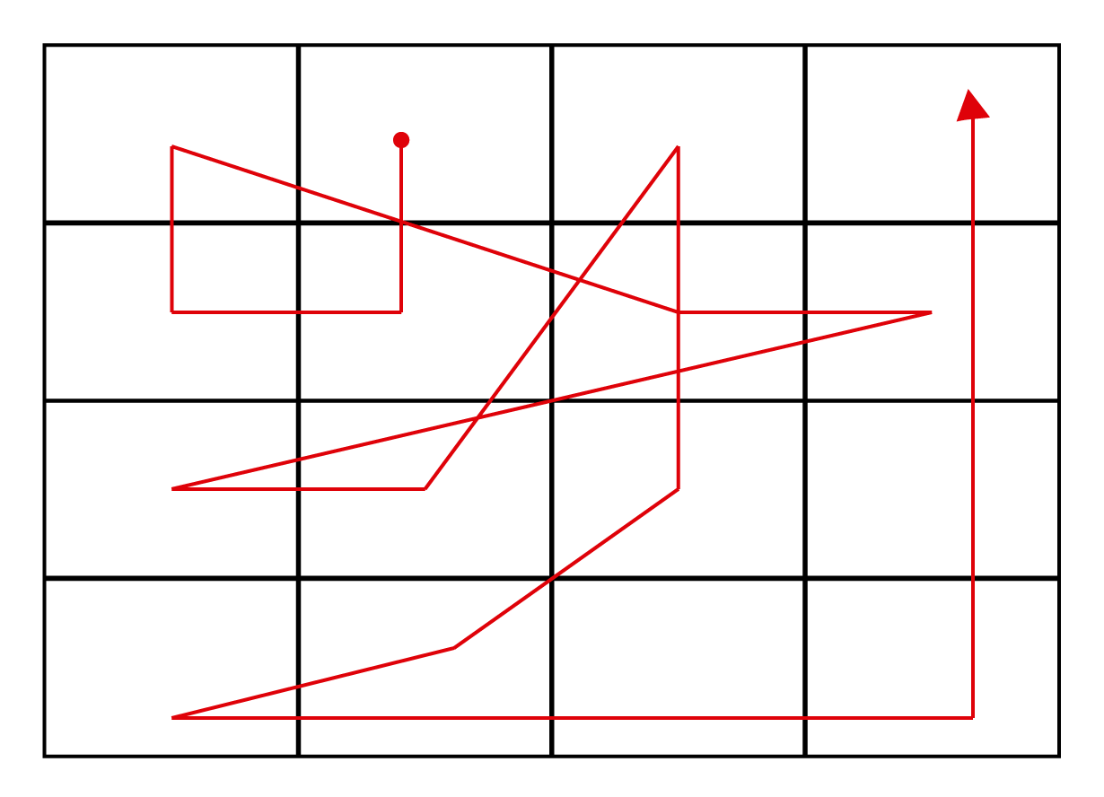
PROPUESTA
CAPÍTULO IV
Objetivo General
Realizar un manual de fácil manejo y entendimiento para el usuario que por diversos motivos concurre al municipio a utilizar sus diferentes servicios.
Aplicación Para el Manual
Utilización y Aplicación del Método EyeTracking
Notes:
Un manual determina el comportamiento de seguir pasos o fases de una forma adecuada para gestionar un tema determinado.
Seguimiento de ojos (traducido del inglés eye tracking) es el proceso de evaluar, bien el punto donde se fija la mirada (donde estamos mirando), o el movimiento del ojo en relación con la cabeza.
Edmund Huey construyó el primer prototipo de seguidor de ojos

Slide 20
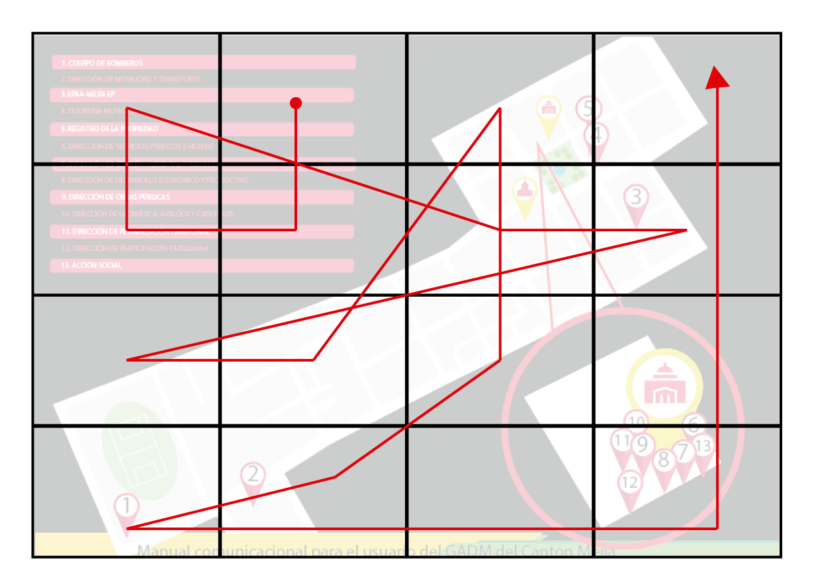
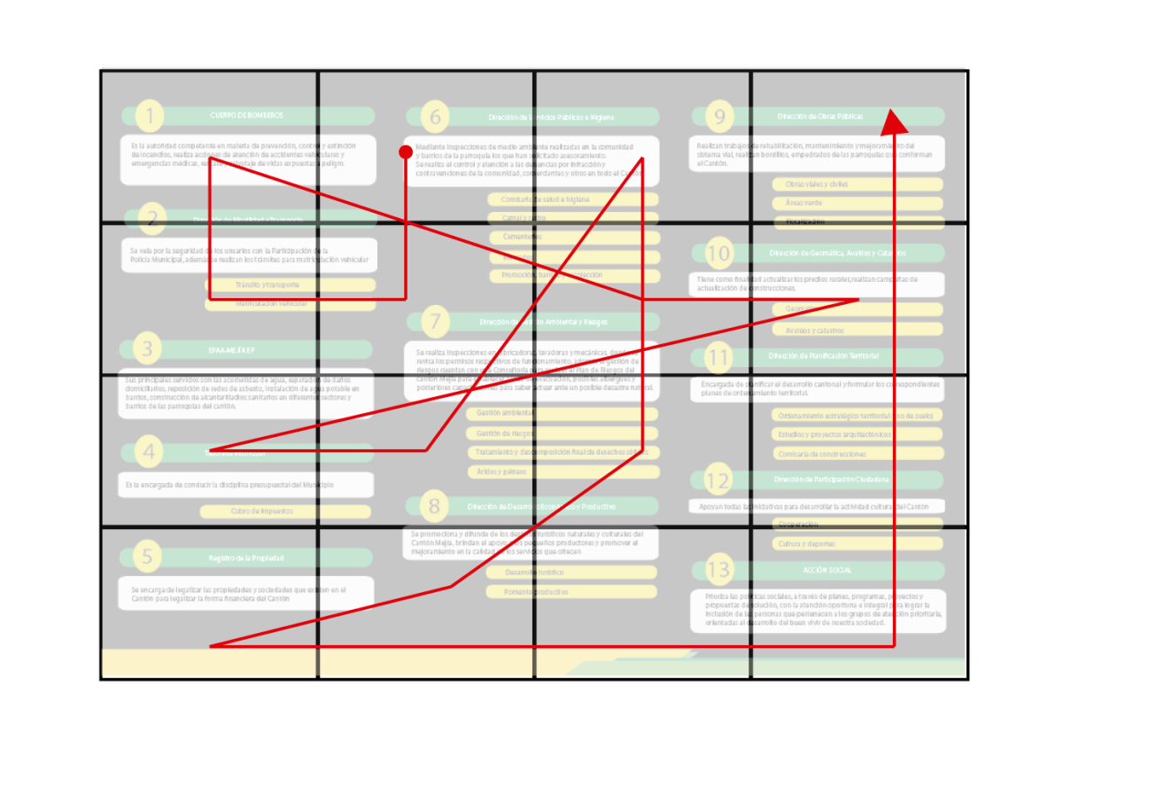
Movimiento del globo ocular de los usuarios

Slide 21
CONCLUSIONES Y RECOMENDACIONES
CAPÍTULO V
CONCLUSIONES | RECOMENDACIONES
Según la teoría de Ferrer (2009) manifiesta que el neuromarketing es una ciencia que investiga que zonas del cerebro están involucradas en cada comportamiento del cliente, cuando recibe e interpreta los mensajes que le llegan a cada instante del exterior y Constanzo (2006) nos menciona que es la unión de la neurociencia con el marketing. | Se recomienda de ser el caso utilizar la teoría de Ferrer con el objeto de mejorar la atención al cliente para que este se sienta satisfecho con el trato de los funcionarios de la municipalidad del Cantón Mejía, como también la unión del neuromarketing con el marketing determinan un comportamiento de mejor aceptación para el público a través de sus empleados.

Slide 22
El neuromarketing determina un comportamiento medible a través de la vista y del oído. La presente tesis tiene como propuesta la elaboración de un manual comunicacional para el usuario del Cantón Mejía en la cual se utilizaran estrategias de neuromarketing para captar la atención de los usuarios de todas las edades que asisten a la instalaciones del GAD pero en su mayoría desconocen los servicios que brindan cada una de las direcciones, ayudando a la optimización de tiempo y la satisfacción de la población. | Los empleados si es el caso recibir capacitación en neuromarketing de atención al cliente. Si es del caso se recomienda utilizar la técnica del Eyetracking que nos permite conocer como el usuario percibe por medio del sentido de la vista y así colocar la información más relevante en los lugares adecuados para la apropiada captación del mensaje que quiere difundir la municipalidad a la población.

Slide 23

Gracias

